Slide 1
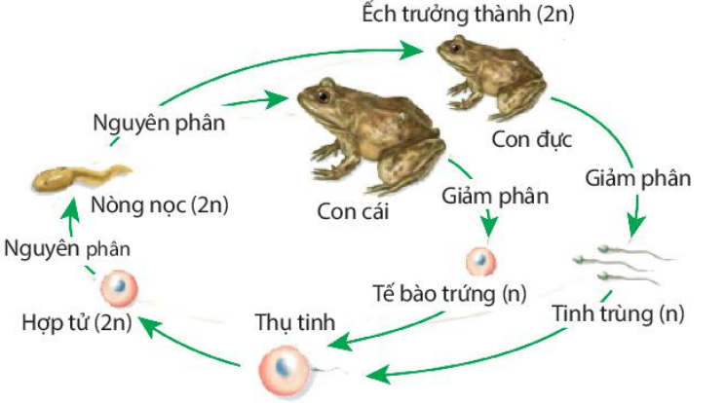
MỞ ĐẦU

Slide 2
MỞ ĐẦU
PHIẾU HỌC TẬP SỐ 1( 7p)
Qua việc sưu tầm tài liệu, thảo luận nhóm ở nhà và quan sát vòng đời của Ếch, em hãy trả lời các câu hỏi sau vào bảng KWL bên dưới:
1. Sinh vật có những hình thức sinh sản nào?
2. Ở Ếch có hình thức sinh sản nào? Vòng đời của Ếch có hình thức phân bào nào? Mô tả sơ lược và nêu ý nghĩa những hình thức phân bào này.
3. Tại sao con sinh ra lại khác nhau và khác bố mẹ ở nhiều chi tiết?
BẢNG KWL: HS chỉ trả lời những điều đã biết và những điều muốn biết vào cột K,W
NHỮNG ĐIỀU ĐÃ BIẾT( K) | NHỮNG ĐIỀU MUỐN BIẾT( W) | NHỮNG ĐIỀU ĐÃ HỌC(l)

Slide 3
BÀI 17: GIẢM PHÂN
I. DIỄN BIẾN CỦA GIẢM PHÂN

Slide 4
BÀI 17: GIẢM PHÂN
I. DIỄN BIẾN CỦA GIẢM PHÂN
PHIẾU HỌC TẬP SỐ 2(11p)
Mỗi nhóm: - Hoàn chỉnh sản phẩm mô tả diễn biến của quá trình giảm phân( H1) trên powerpoit(PP) ở nhà và tiếp tục thảo luận nhóm để trả lời câu hỏi:
H2. Cơ chế nào dẫn đến bộ NST của tế bào con giảm một nửa sau giảm phân?
H3. Kết quả của quá trình giảm phân tạo tế bào con có vật chất di truyền như thế nào với nhau?
- Thống nhất đáp án và ghi chép nội dung hoạt động ra phiếu học tập trên khổ giấy A1.
- Một HS đại diện cho một nhóm trình bày kèm theo cả video mà nhóm chuẩn bị từ trước, các nhóm khác bổ sung.

Slide 5
BÀI 17: GIẢM PHÂN
II. CÁC YẾU TỐ ẢNH HƯỞNG ĐẾN GIẢM PHÂN
PHIẾU HỌC TẬP SỐ 3(7p)
- HS nghiên cứu thông tin SGK, thảo luận nhóm để trả lời các câu hỏi trên khổ giấy A3:
H4. Quá trình giảm phân chịu ảnh hưởng của yếu tố nào?
H5. Cây hoa giấy trồng ở môi trường khô cằn và cây hoa giấy cùng loại trồng ở môi trường đủ nước, cây nào ra hoa nhiều hơn? Giải thích?
- Đại diện nhóm trình bày kết quả thảo luận, các nhóm khác bổ sung.

Slide 6
BÀI 17: GIẢM PHÂN
III. Ý NGHĨA CỦA GIẢM PHÂN
PHIẾU HỌC TẬP SỐ 4(10p)
- HS nghiên cứu thông tin SGK, thảo luận nhóm để trả lời các câu hỏi trên khổ giấy A0:
H6. Nêu ý nghĩa của quá trình giảm phân?
H7. Giải thích vì sao quá trình giảm phân kết hợp với thụ tinh và nguyên phân là cơ sở của sinh sản hữu tính ở sinh vật, đảm bảo duy trì bộ NST đặc trưng cho loài?
H8. So sánh nguyên phân và giảm phân.
H9. Trao đổi chéo giữa hai NST tương đồng trong giảm phân 1 có ý nghĩa gì?
- Đại diện nhóm trình bày kết quả thảo luận, các nhóm khác bổ sung.

Slide 7
BÀI 17: GIẢM PHÂN
LUỆN TẬP (4p)
HS thực hiện cá nhân phần đã học trên phiếu học tập KWL.
HS tóm tắt nội dung bài học bằng sơ đồ tư duy vào vở.

Slide 8
BÀI 17: GIẢM PHÂN
VẬN DỤNG
PHIẾU HỌC TẬP SỐ 5(6p)
HS nghiên cứu thông tin SGK, thảo luận nhóm để trả lời các câu hỏi trên khổ giấy A1:
Giải thích được một số vấn đề thực tế như:
1. Tại sao con sinh ra lại khác nhau và khác bố, mẹ ở nhiều chi tiết?
2. Tại sao trồng cây lấy hạt nên trồng theo mùa?
3. Tại sao trong sinh sản vô tính, thế hệ con sinh ra giống nhau và giống cá thể mẹ?
4. Tại sao lấy hạt của một cây (A) thuộc loài cây ăn quả gieo trồng và thu hoạch quả của cây này thường có chất lượng không giống cây (A)? Muốn chất lượng quả cây con giống cây (A) cần sử dụng phương pháp nào? Tại sao?
- Đại diện nhóm trình bày kết quả thảo luận, các nhóm khác bổ sung.

